Slide 1
XD와 다른 GUI툴의 차이점 Adobe XD 주요기능
Adobe XD

Slide 2
XD와 다른 GUI툴의 차이점 -PX, PT, DP와 프로토타이핑 툴 비교
Adobe XD

Slide 3
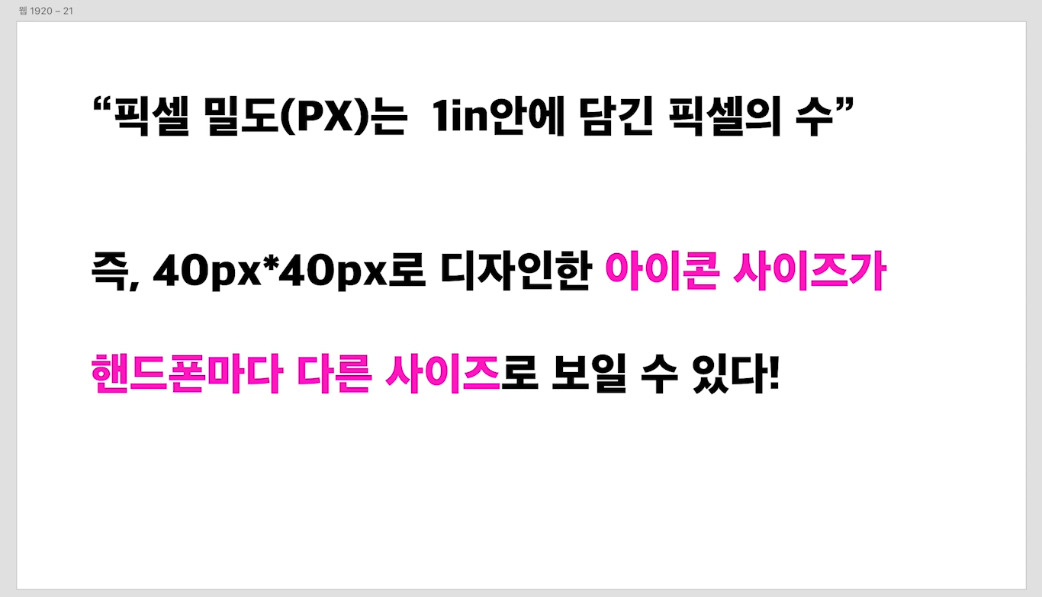

Slide 4
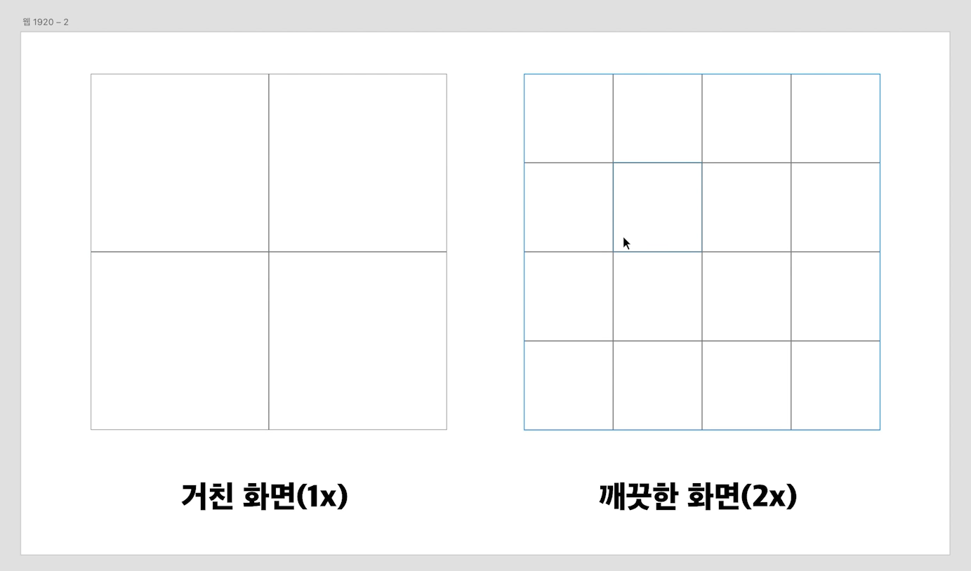

Slide 5
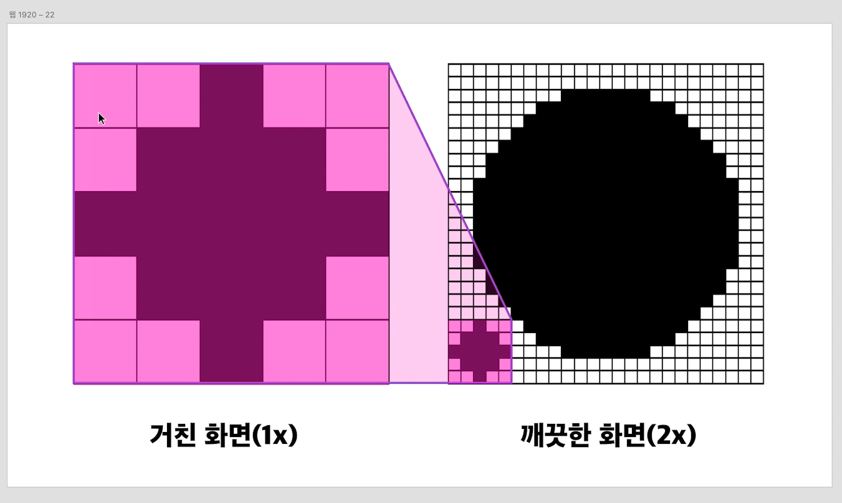

Slide 6
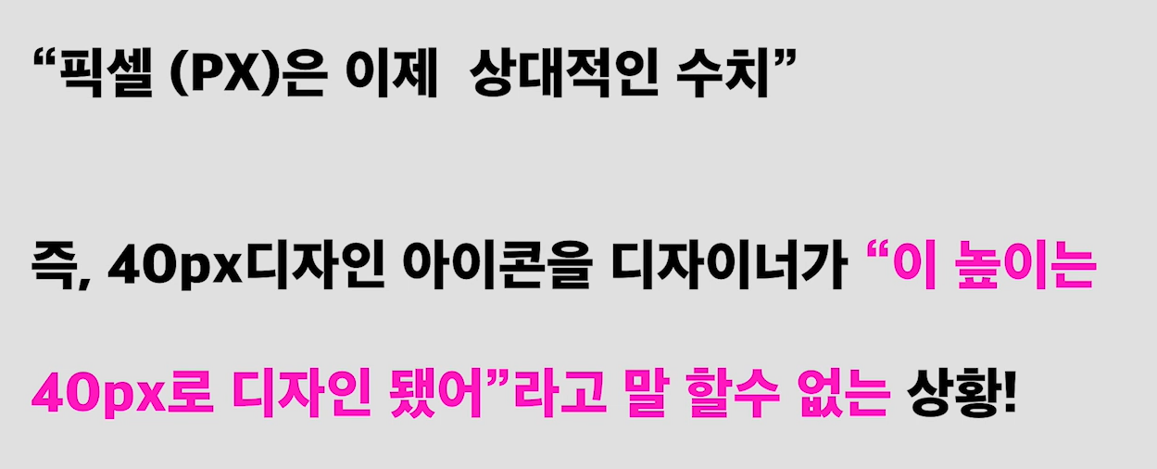

Slide 7
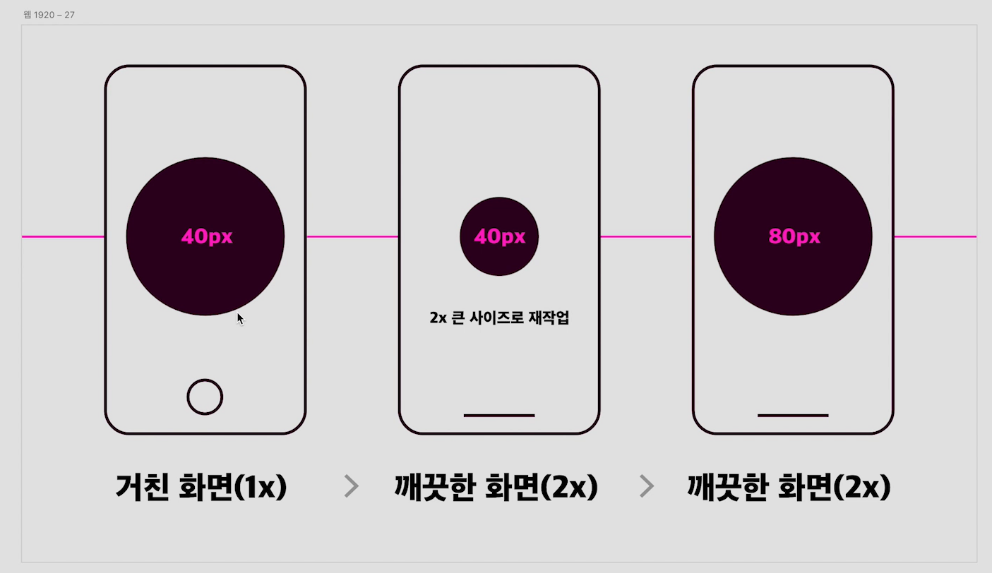

Slide 8
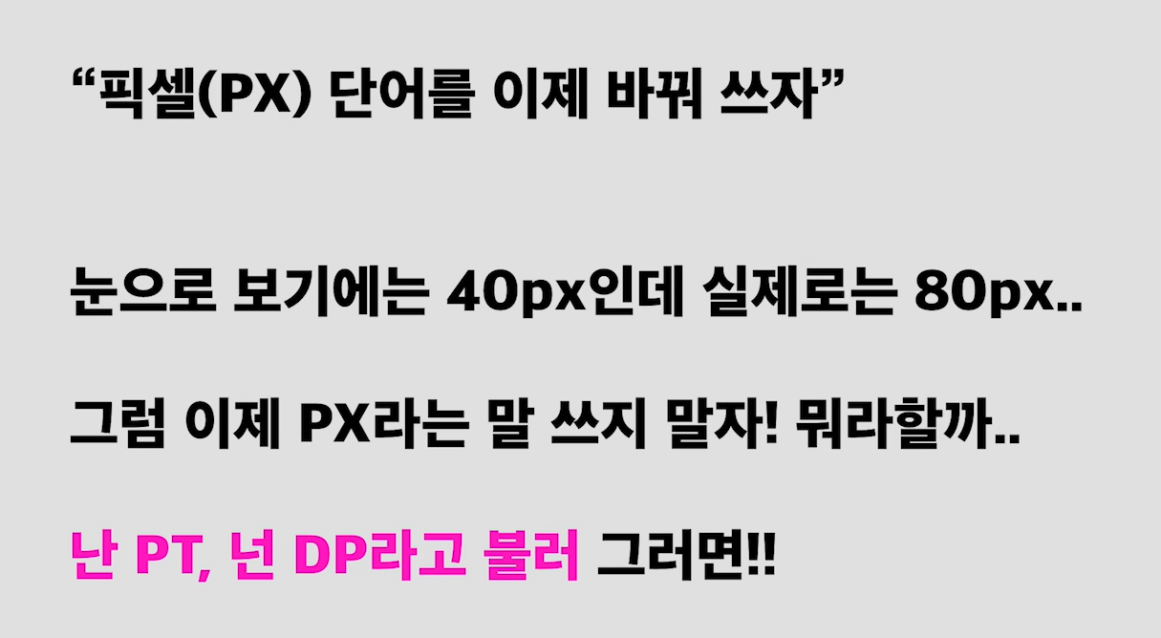
IOS는 PT, google에서는 DP라고 명한다.
완전히 같지는 않지만, 개념은 동일하다.

Slide 9
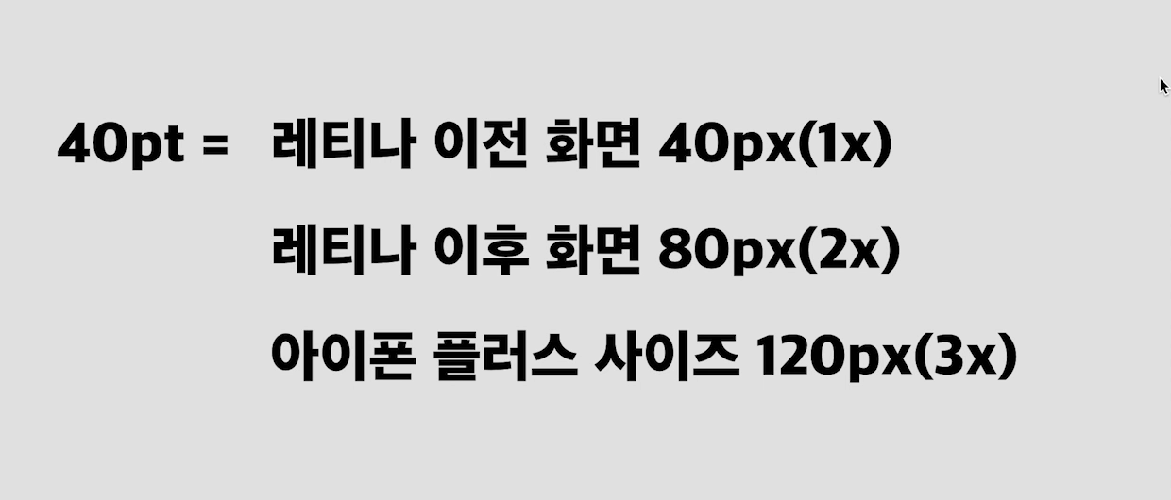

Slide 10
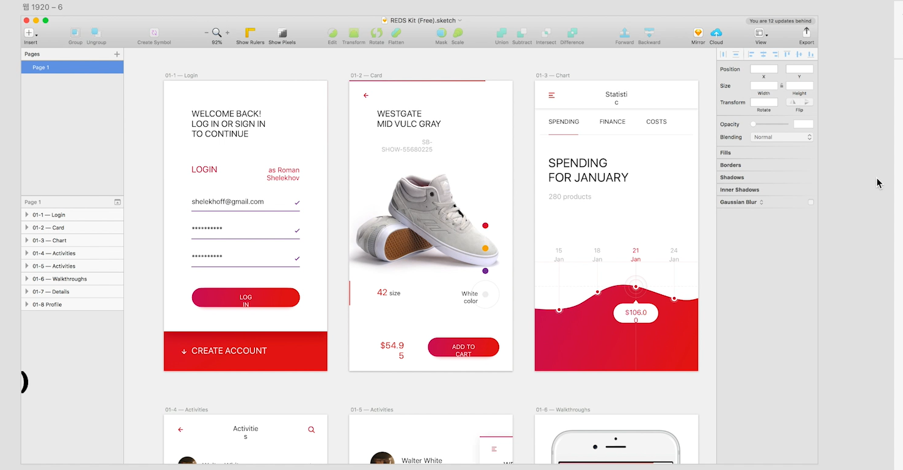
Sketch
-Vector

Slide 11
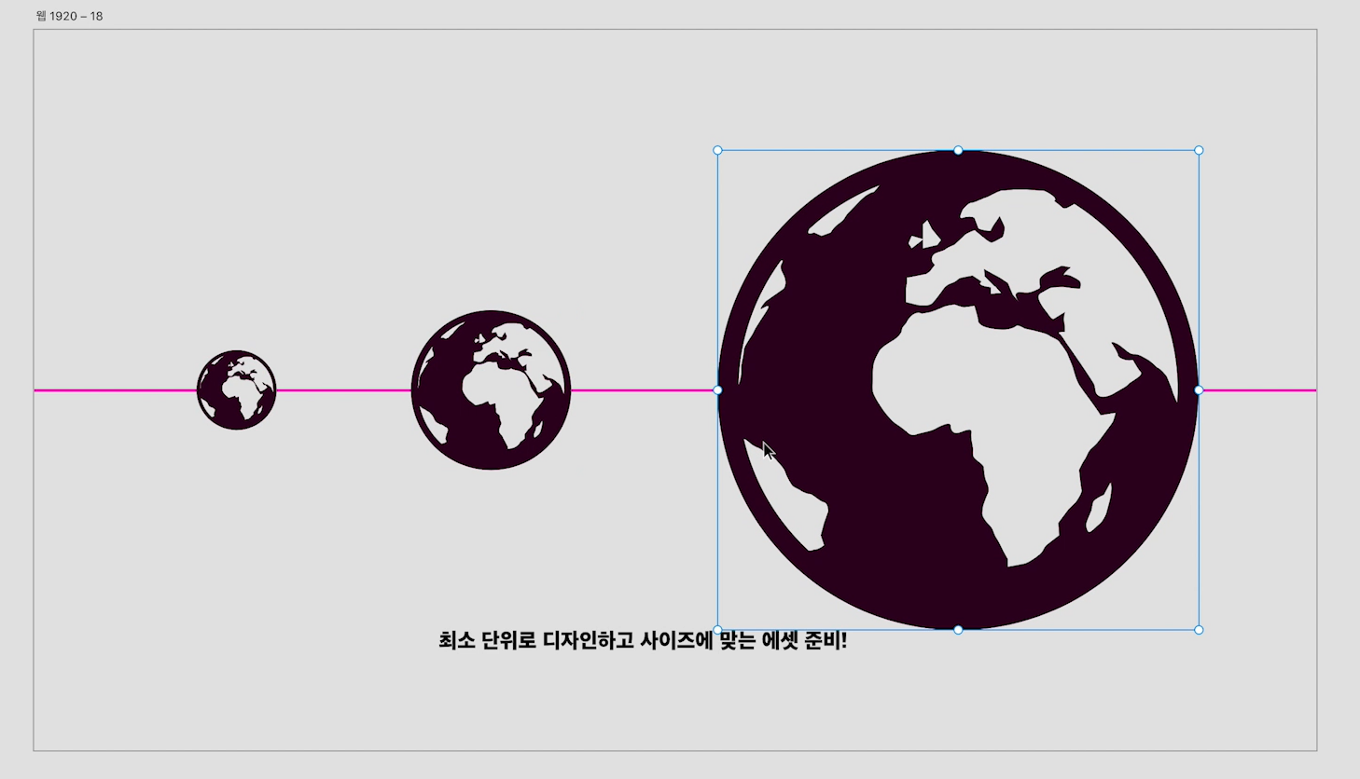
Sketch의 장점

Slide 12
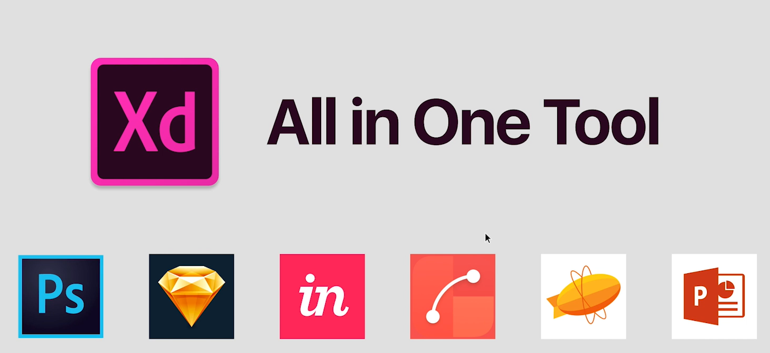
Adobe Xd
-Vector

Slide 13
Adobe XD 주요기능
Adobe XD

Slide 16
시작화면과 해상도 설정
Adobe XD

Slide 17
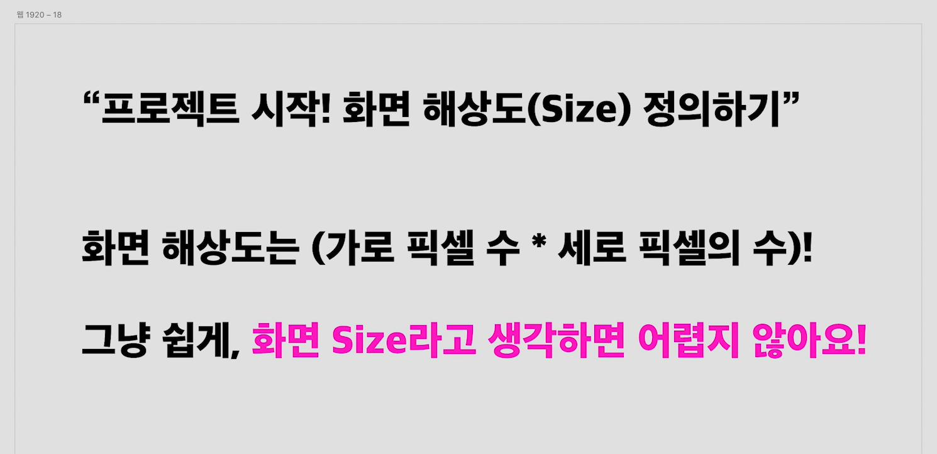
Adobe XD 시작하기 (1)

Slide 18
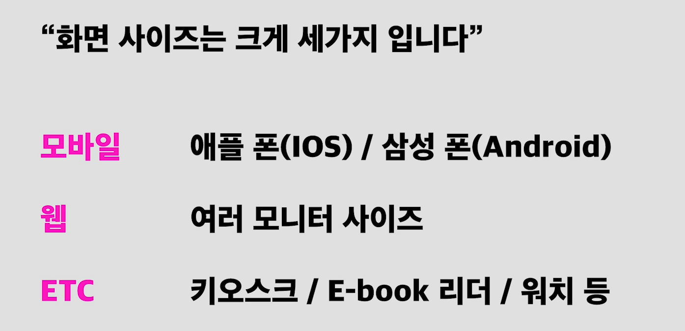
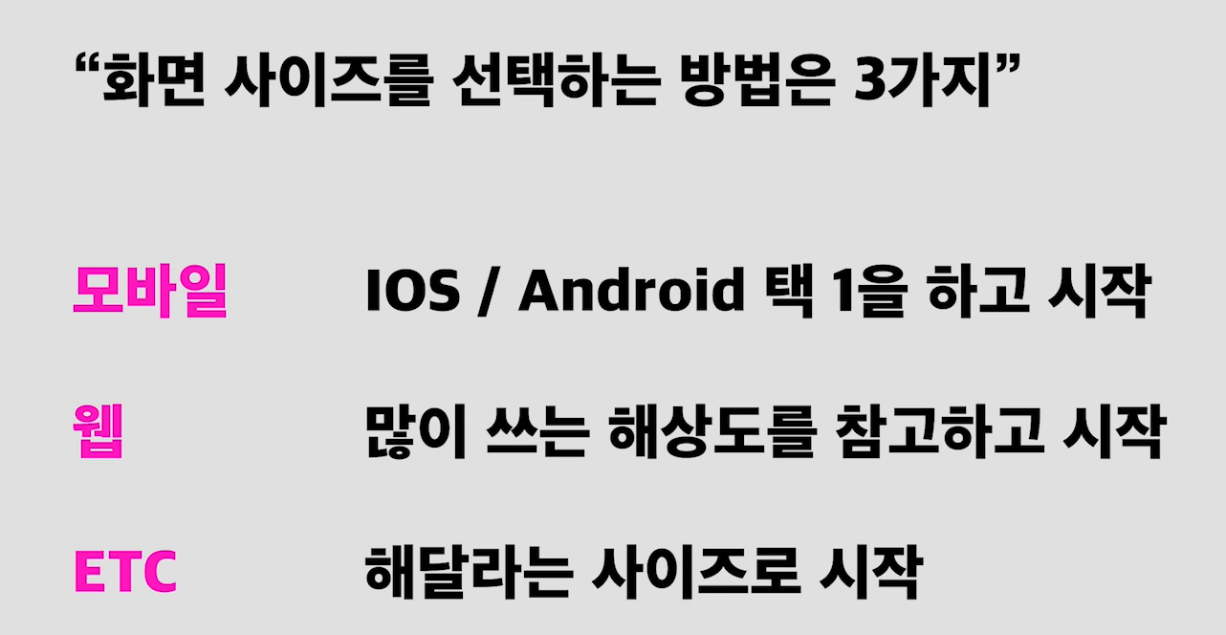

Slide 19
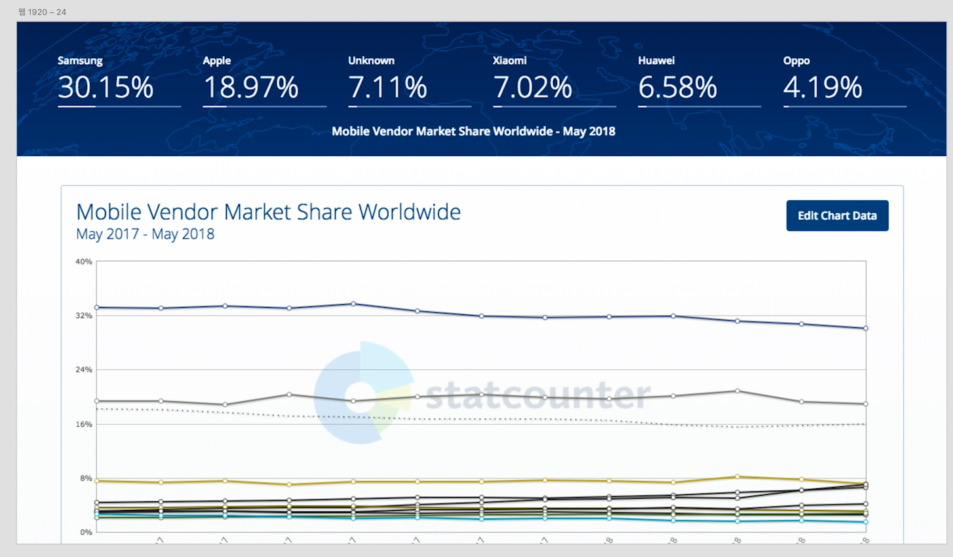
Mobile 이용 현황

Slide 20
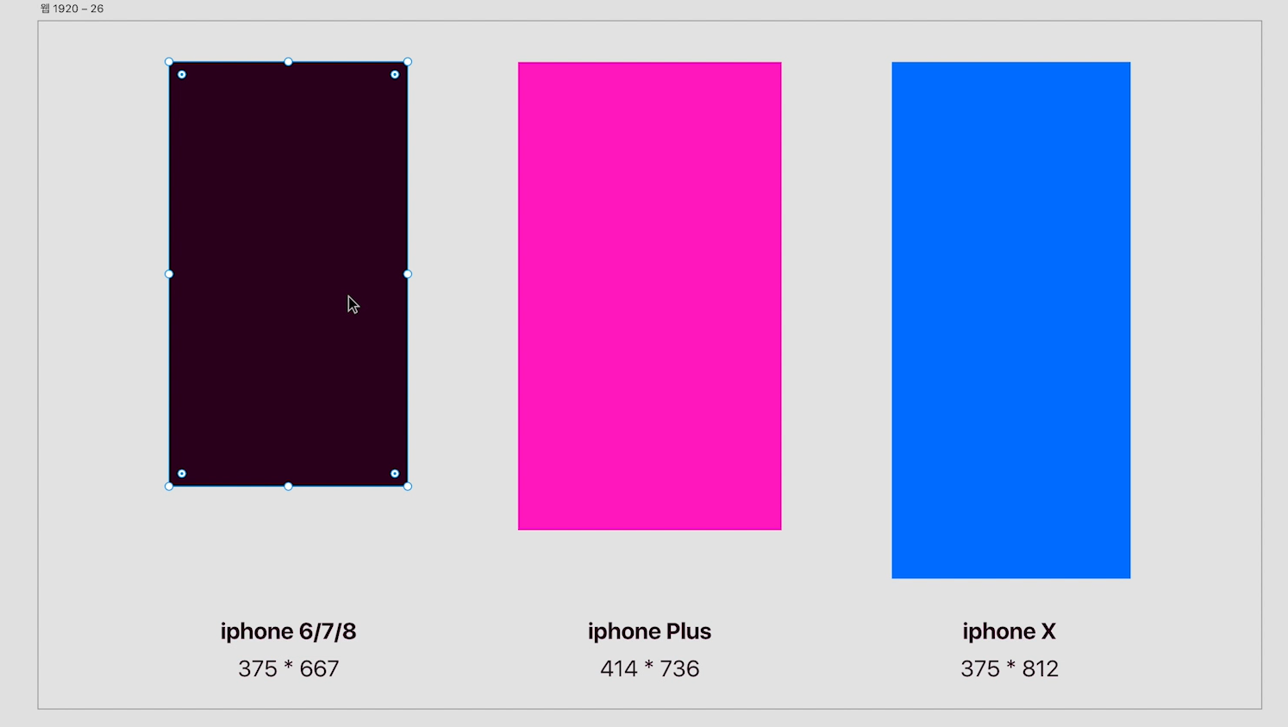
IOS 대응 순서

Slide 21
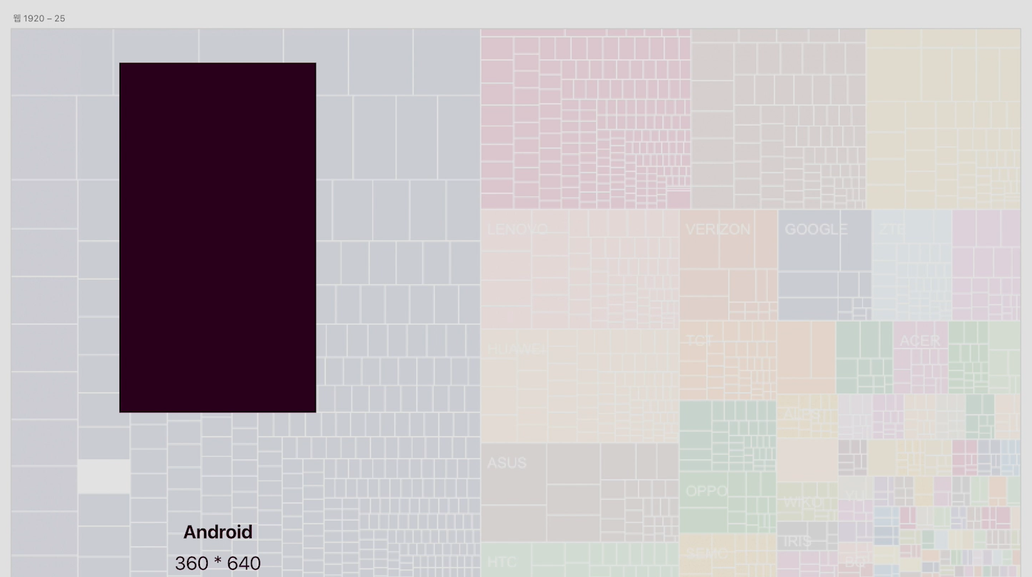
Android 시작화면

Slide 22
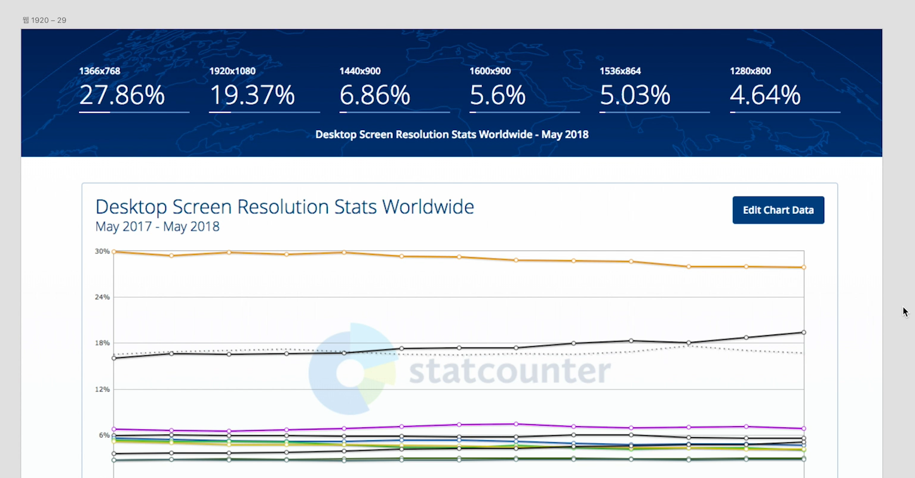
Web Size 이용 현황

Slide 23
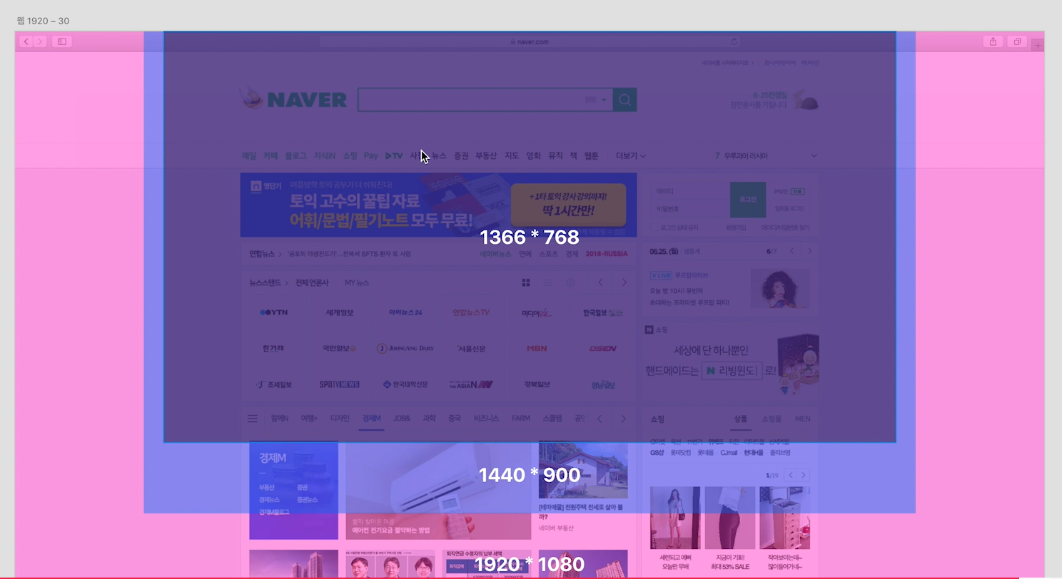
Web 대응방법

Slide 24
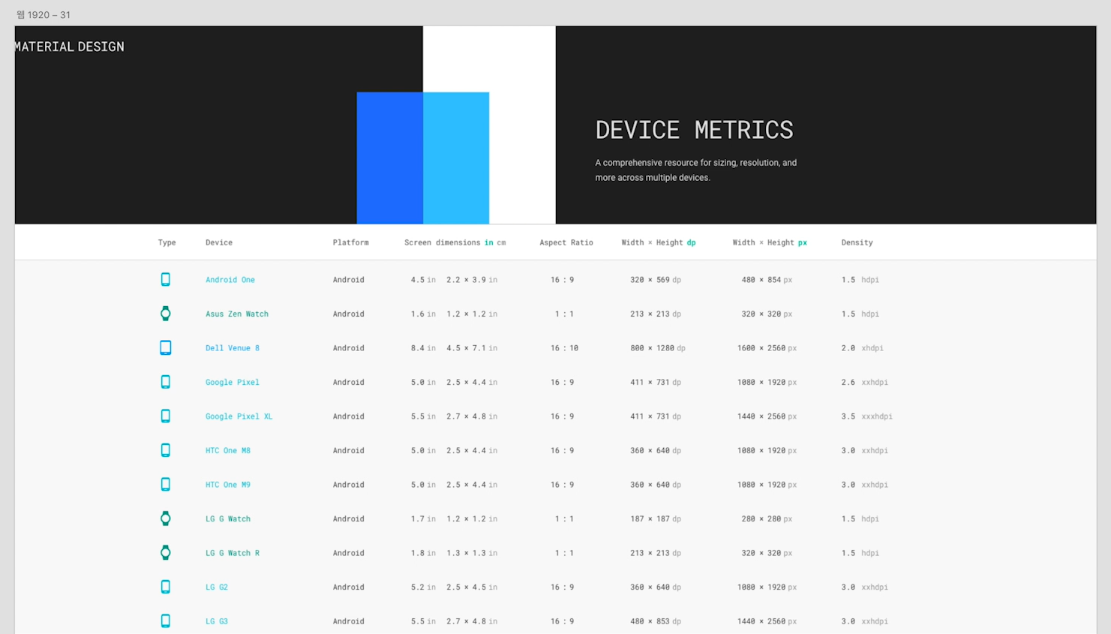
그 외 디바이스 사이즈

Slide 25
UI Kit 소스 관리
Adobe XD

